Slide 1
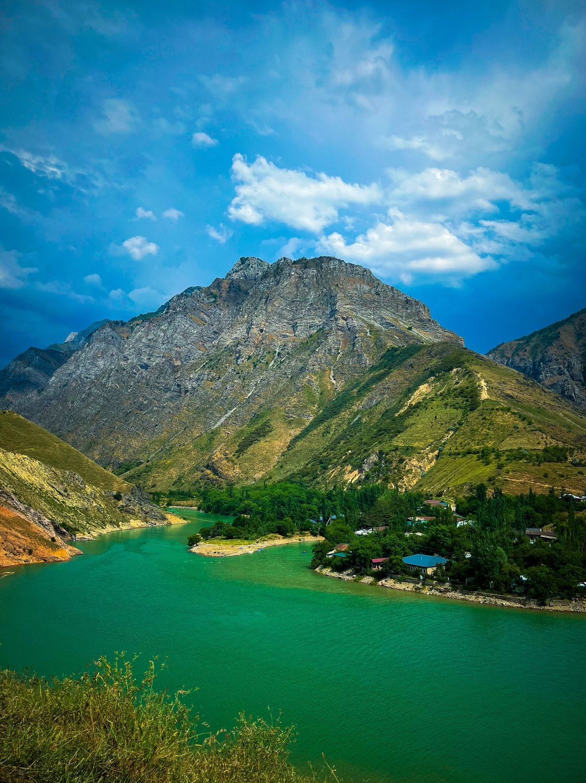
EKOLGIYA — BIZ QOLDIRADIGAN IZ.
TAŞLAGANIMIZNING
taqdiri.
Har kuni narsalarni tashlaymiz — va ular yölini davom ettiradi. Bu hikoya — ösha taqdir haqida.
BIZDAN KEYIN — IZ QOLADI. BIR YURT. UMUMIY MASʼULIYAT.

Slide 2

HIKOYA / BIR IZ ORTIDAN · PLASTIKNING YÖLI
Içildi.
Taşlandi.
Va qolaverdi.
SUV OQADI.
Iz qoladi.
BADIIY TASVIR / AI YORDAMIDA YARATILGAN

Slide 3
BUTILKA ORQALI — BUTUN TIZIM.
KÖRINMAYDIGAN DAVOMI
Qutiga tuşdi.
Lekin aralaşdi.
Aralaş çiqindidan plastikni ajratiş qiyin. Yiğilmagan butilka esa tabiatga tuşişi mumkin.
MAHALLIY MANZARA
Bir idiş emas.
Butun tizim.
Plastik maişiy çiqindining taxminan öndan biri; saralaş va qayta işlaş cheklangan. (UNECE, 2025) Manba ↗
BOŞQA IMKONIYAT
Taşlaş emas.
Qaytariş.
Dökon böş idişni qabul qilib, tölagan garovingizni qaytaradi. Idiş alohida yiğilib, qayta işlovçiga yetkaziladi.

Slide 4
KÖRINADIGAN HIKOYA / IKKI YO‘L · HAR BUTILKA BIR AYRILIŞ TURIGA KELADI.
IKKITA TAQDIR.
Bitta tanlov.
0 SÖM
YO‘L — CHAPGA · AXLATXONA
Taşlandi.
Asrlar tabiatda qoladi: tuproqda, suvda, hayotimizda.
1 000 SÖM
YO‘L — O‘NGGA · GAROV AVTOMATI
Qaytariş.
Garov pulingiz tangalarda qaytadi; idiş yangi hayotga qadam qöyadi.
GAROV ✳ QAYTARIŞ ✳ ALOHIDA YIĞIŞ ✳ QAYTA IŞLAŞ ✳ YANGI HAYOT ✳

Slide 5
QAYTIŞ YÖLI / HIKOYA
BU YERDA
hikoya tugamaydi.
Pastga yuring — butilkaning yölini kuzating.
DÖKONDA
Içimlikka bir qaytiş yöli.
Içimlik narxiga garov qöşilib, çekda alohida yoziladi.
YÖLDA
Suv tugadi. Qiymat qoladi.
Böş idişni qaytarsangiz, garov pulingizni olasiz.
DÖKONGA QAYTIŞ
Butilka qaytdi. Garov ham.
Belgilangan böş idişni hamkor dökonga qaytaring va garovni oling.
KEYINGI MANZIL
Yöl şu yerda töxtamasin.
Operator idişlarni olib ketadi; qayta işlovçi tasdiqlaydi.

Slide 6
QAYTARILADIGAN GAROV ✳ DÖKONDA
Bir butilka.
Ikki narx.
Içimlik va qaytariladigan garov çekda alohida körsatiladi.
Içimlik 5 000 söm
Qaytariladigan garov 1 000 söm
Tölov 6 000 söm
Garov — idişni qaytarganingizda qaytariladigan pul.
TASVIRIY MISOL · HAQIQIY TÖLOV EMAS

Slide 7
Qaytariş — tizim sifatida.
↩
Çekda aniq
Garov içimlik narxidan alohida körinadi.
↗
Qaytarsa — oladi
Idiş topşirilganda şu garov qaytariladi.
✳
Yöli tekşiriladi
Yiğiş va qayta işlaş alohida tasdiqlanadi.

Slide 8
GAROV AVTOMATI / SENSOR VA TANGA · PFAND USLUBIDA
Datchik tanidi.
Tanga qaytadi.
Idishni avtomatga solasiz — sensor uni öqiydi, garov tangalarda qaytadi.
HOLAT
SENSOR: PET · ANIQLANDI
GAROV QAYTARILDI
GAROV
1 000 söm
TASVIRIY SINOV · HAQIQIY TÖLOV EMAS

Slide 9
BIR MAHALLA UÇUN TAKLIF
Quti qöyiş
yetarli emas.
Pilot uchun tört tomon kelişuvi kerak; narx mahalliy şaroitga böliq.
⌂ DÖKON
Belgilangan PET idişni qabul qiladi, garovni qaytaradi va idişni alohida saqlaydi.
⚙ OPERATOR
Garov hisobini yuritadi, dökonga tölangan pulni qoplaydi va idişlarni olib ketadi.
✚ IŞLAB ÇIQARUVÇI
Yiğiş-taşiş xarajatlariga hissa qöşadi; plastik sotişi özini oqlamasligi mumkin.
♻ QAYTA IŞLOVÇI
PET miqdorini hujjat bilan tasdiqlaydi; natija eʼlon qilinadi.

Slide 10
LITVA / 2017 — KO‘RINADIGAN SON
100 ta idişdan 92 tasi qaytdi.
Har belgi — bitta idiş. Yöqolgan sakkiztasi — tizim ishlamay qolganda yöqotadiganimiz. Bu — boshqa yurt tajribasi.
Taxmin emas. Tajribadan saboq.
Bu xorijiy tajribalar. Ularning natijalari Özbekistonda aynan takrorlanişi kafolatlanmagan.

Slide 11
Qaysi yurt, qanday dalil.
LITVA / TOMRA MAʼLUMOTI
91,9%
Qaytiş mumkin bölganda
Litvada qamrab olingan idişlar 91,9% qaytarilgan — barcha turlar, faqat PET emas.
YEVRAPA / MDPI ILMIY ŞARHI, 2025
85% dan yuqori
Yiğiş natija bilan teng emas
Töliq işlayotgan garov tizimlarida yiğiş 85% dan yuqori. Bu — Özbekiston körsatkiçi emas.
UELS / HUKUMAT SÖROVI, 2024
31%
Qulaylik hal qiladi
Uelsda 31% iflos idişni olib yurish qiyinligini aytgan. Mahalliy sörov emas.

Slide 12
YEÇIMNING ÇEGARASI · SINOVNING ADOLATLI ŞARTI
Garov — butun yeçim emas.
Garov yiğişga yordam beradi, yangi plastikni töxtatmaydi. Qayta işlaş alohida tasdiqlansin. Xavfsiz suv — köproq martalik idish, kamroq yangi butilka.
Qaytariş hammaga qulay bölsin.
Garov, qabul joyi va tölov aholi, dökonlar va yiğuvçilar bilan kelişiladi. Noqulay qaytariş — qöşimça xarajat.
Sinovdan oldin masʼuliyat va xarajat yozma kelişiladi. Sotilgan va qaytarilgan idişlar soni natijalar bilan eʼlon qilinadi.

Slide 13
ÖQIŞ VA TEKŞIRIŞ UÇUN
Dalillar
ortidan.
Manbalarda tadqiqot uslubi va çeklovlarini ham köring.
UNECE · Özbekistonning ekologik samaradorlik şarhi, 2025 ↗
UzDaily · Özbekistonda garov tizimi taklifi haqida xabar, oktabr 2026 ↗
Sustainability · Garov tizimlari böyiça ilmiy dalillar şarhi, 2025 ↗
TOMRA · Litva tizimi tajribasi; texnologiya yetkazib beruvçisi, 2026 ↗
Uels hukumati · Xaridorlar sörovi va qaytariş tösiqlari, 2024 ↗
UNEP · Içimlik idişlarining hayotiy sikli, 2020 ↗
OECD · Plastik siyosati va garov tizimlarining çegaralari, 2022 ↗

Slide 14
BIR LAHZA ÖYLAB KÖRING
Bugun qölingizdagi butilka,
ertaga kimning yölida qoladi?

